Slide 1
Trabalho de LP1
Profº Rodrigo H. Ramos

Slide 2
Intenção do Trabalho
O trabalho tem o objetivo de trabalhar a interdisciplinaridade entre LP1 e BD1.
Dado a exportação de duas tabelas do SGBD MySQL para o formato CSV, os alunos irão simular algumas consultas que serão vistas em SQL, utilizando a linguagem C.

Slide 3
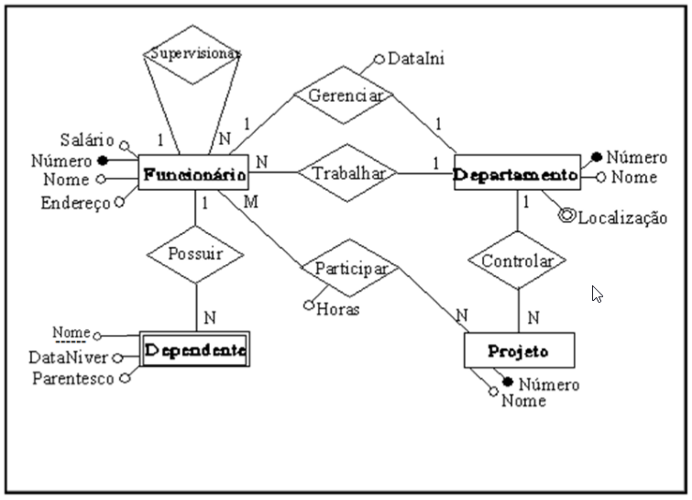
Banco de Dados
Para essa atividade iremos trabalhar com as entidades Funcionário e Departamento do modelo abaixo:

Slide 4
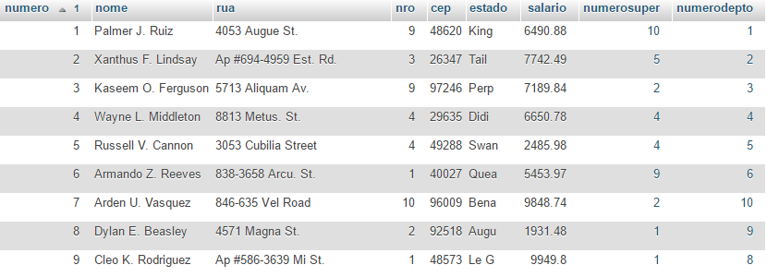
Banco de dados
A imagem abaixo demostra algumas tuplas da tabela Funcionário, já mapeada e populada.
FK de funcionário nele mesmo. Relação Supervisonar
FK de departamento. Relação Trabalhar
PK de funcionário

Slide 5
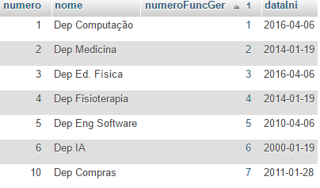
Banco de dados
A imagem abaixo demostra algumas tuplas da tabela Departamento, já mapeada e populada.
FK de funcionário. Relação Gerenciar
PK de departamento

Slide 6
Linguagem C
O Arquivo “5 Trabalho Arquivo.rar” que está no moodle já contém as duas tabelas em CSV e arquivos .c e .h que transferem os dados dos arquivos CSV para dois vetores de estrutura.

Slide 7
Linguagem C
Utilizando seus conhecimento de programação e o auxílio do professor, realize as seguintes “consultas”:
A soma dos salários de todos os funcionários.
A media salarial de todos os funcionários.
Nome dos funcionário que trabalham no Dep Eng Software.
Crie uma função que receba o nome do departamento e retorne o seu número.
Atenção que o nome passado na função tem que ser idêntico ao que está no vetor: “Dep Eng Software”. Utilize a função strcomp para comparar duas strings.
A media salarial dos funcionários que trabalham no Dep Eng Software.
A media salarial dos funcionários que trabalham no Dep Computacao.
A media salarial dos funcionários que trabalham no Dep IA.
Exiba o nome e o salário de dos funcionário por departamento, ou seja, primeiro exiba o nome e o salário de todos os funcionários do departamento 1, depois do departamento 2 e assim por diante.
Pode percorrer os 10 departamentos manualmente, usando um for.
Escreva a saída de tudo que foi pedido acima em um arquivo de texto normal, chamado Resultado.txt.

Slide 8
Entrega
A entrega será até antes da P1.
Faça um arquivo .rar contendo os arquivos que vieram no “5 Trabalho Arquivo.rar”, assim como qualquer outro arquivo .c ou .h que você tenha criado, não é obrigatório criar mais arquivos, envie também o arquivo Resultado.txt
Irei disponibilizar a minha versão do Resultado.txt para que vocês tenham uma referência.
Irei baixar o arquivo .rar que vocês mandarem, executar o main.c e comparar o Resultado.txt de cada um com o meu, além de olhar os arquivos .c

Slide 9
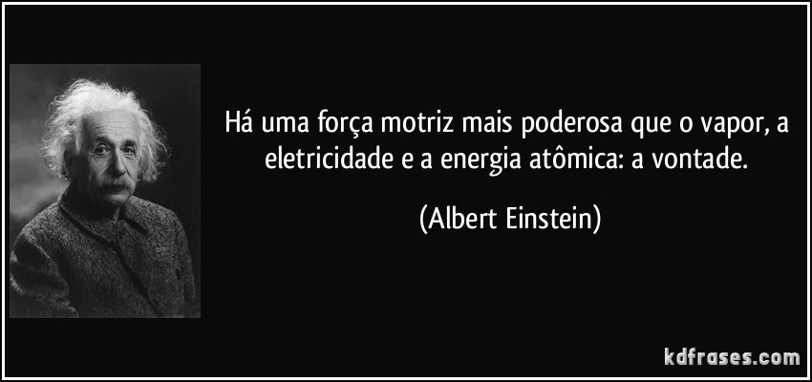
Considerações finais
Não deixem para a última hora.
Utilizem o tempo em sala para tirar dúvida.
Me procurem pessoalmente ou via e-mail.
Boa sorte ☺

